Slide 1
Trend Vachten van honden verven
Gemaakt door: Miranda Tijman

Slide 2
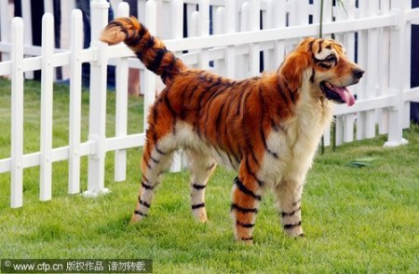
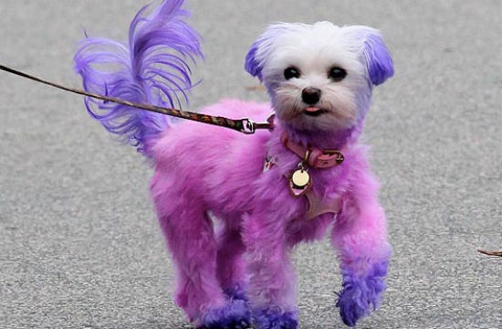
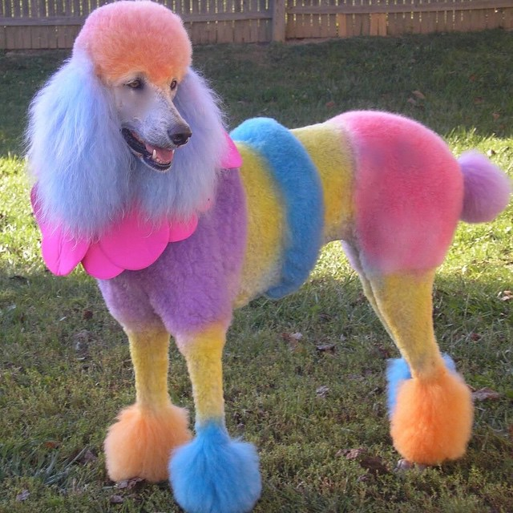
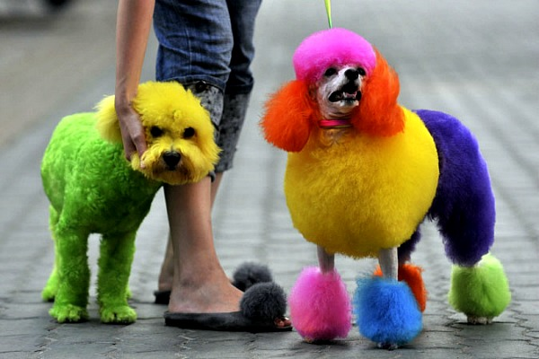

Slide 3
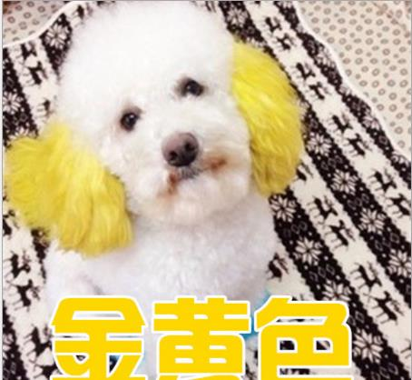
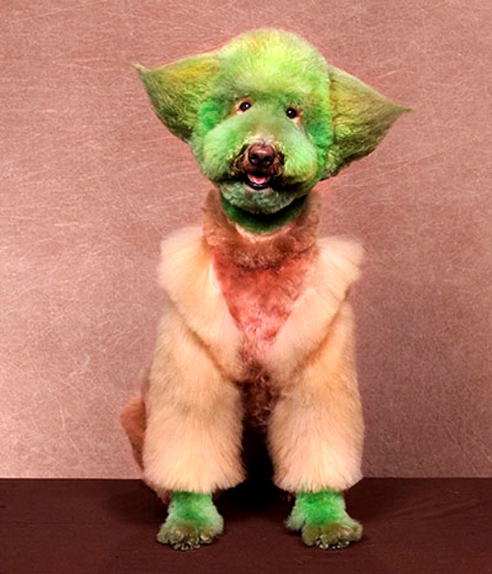
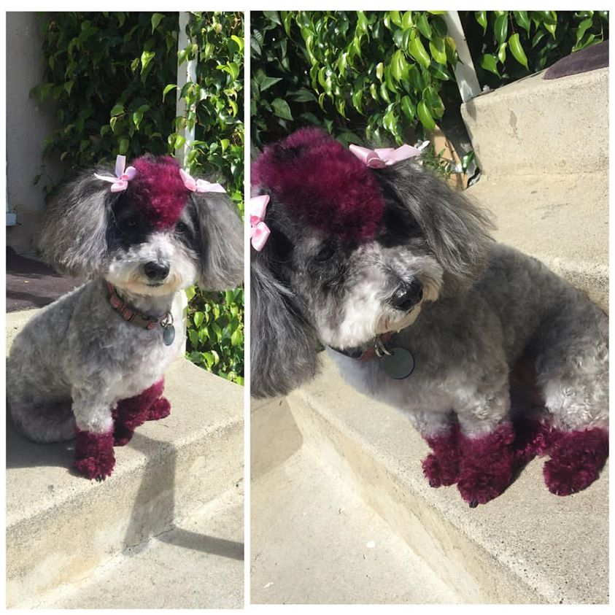
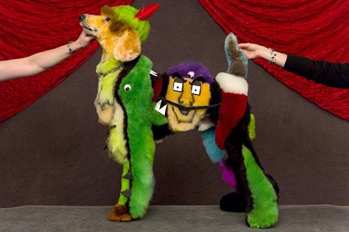

Slide 4
Omschrijf de zelf gekozen trend
Vachten verven
Manicpanic, kwast
Blowpen, blazen door een gaatje
Koolaid, limonadesiroop met water, wol verven
Niet schadelijk vanwege natuurlijke ingrediënten
Na een paar keer wassen
In de rui

Slide 5
Hoe is de trend ontstaan?
China en Japan
Shows op beurzen
Trimmers verven in de salon

Slide 6
Maatschappelijke ontwikkelingen die je terug ziet in deze trend
Honden worden als een kind gezien
Highlights zetten bij een hond (welness behandeling)
Op beurzen en shows, geverfde honden

Slide 7
Meerdere trends in de afbeeldingen
Ga terug naar de foto’s

